Slide 1
メモアプリ
小林優音

Slide 2
アプリの概要
箇条書き形式でメモを追加していくアプリです。

Slide 3
なぜこのアプリを作ろうと思ったのか。
まず最初に自分は、複数の画像を結合するアプリを作ろうとした。
↓
しかし、画像などは表示できても結合するところが難しすぎた。
↓
なので、もう少し簡単なアプリを作ろうと思った。

Slide 4
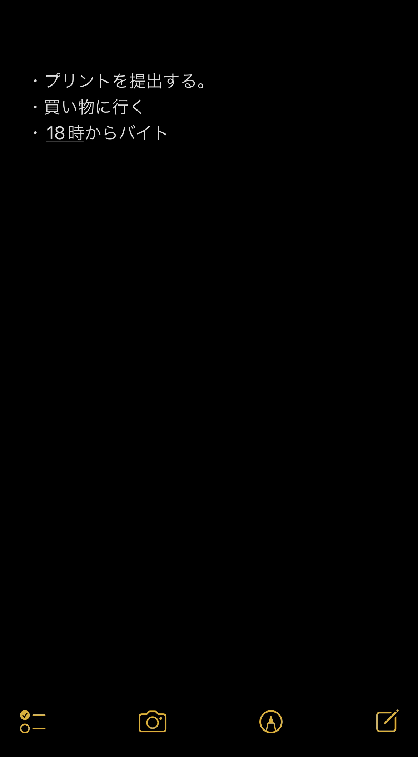
そこで、たどり着いたのがメモアプリでした。
iPhoneに入っているメモアプリは箇条書きでメモをする際に、わざわざ点を打ったりしないと少し見えづらいし、若干使いづらいと思ったのでもう少し使いやすいメモアプリが作れないかと考えた。

Slide 5
使うまでの流れ
・入力欄にメモを書く。
↓
・保存ボタンを押すと下にメモが
追加される。

Slide 6
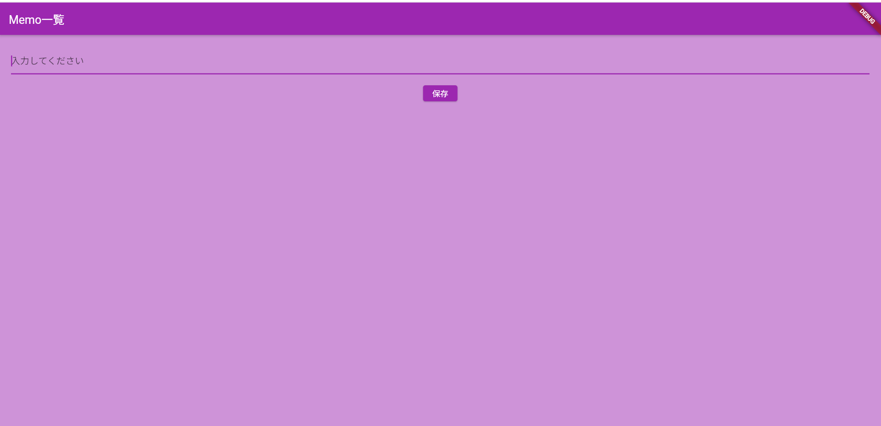
初期画面

Slide 7
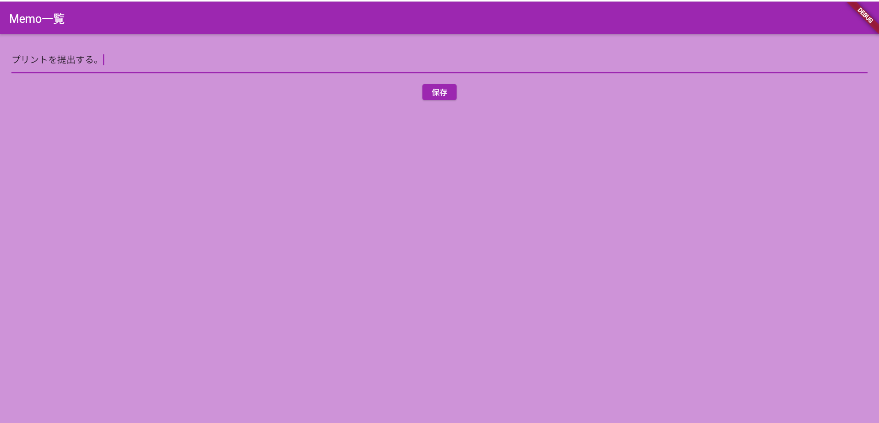
まず入力欄にメモを書きます。

Slide 8
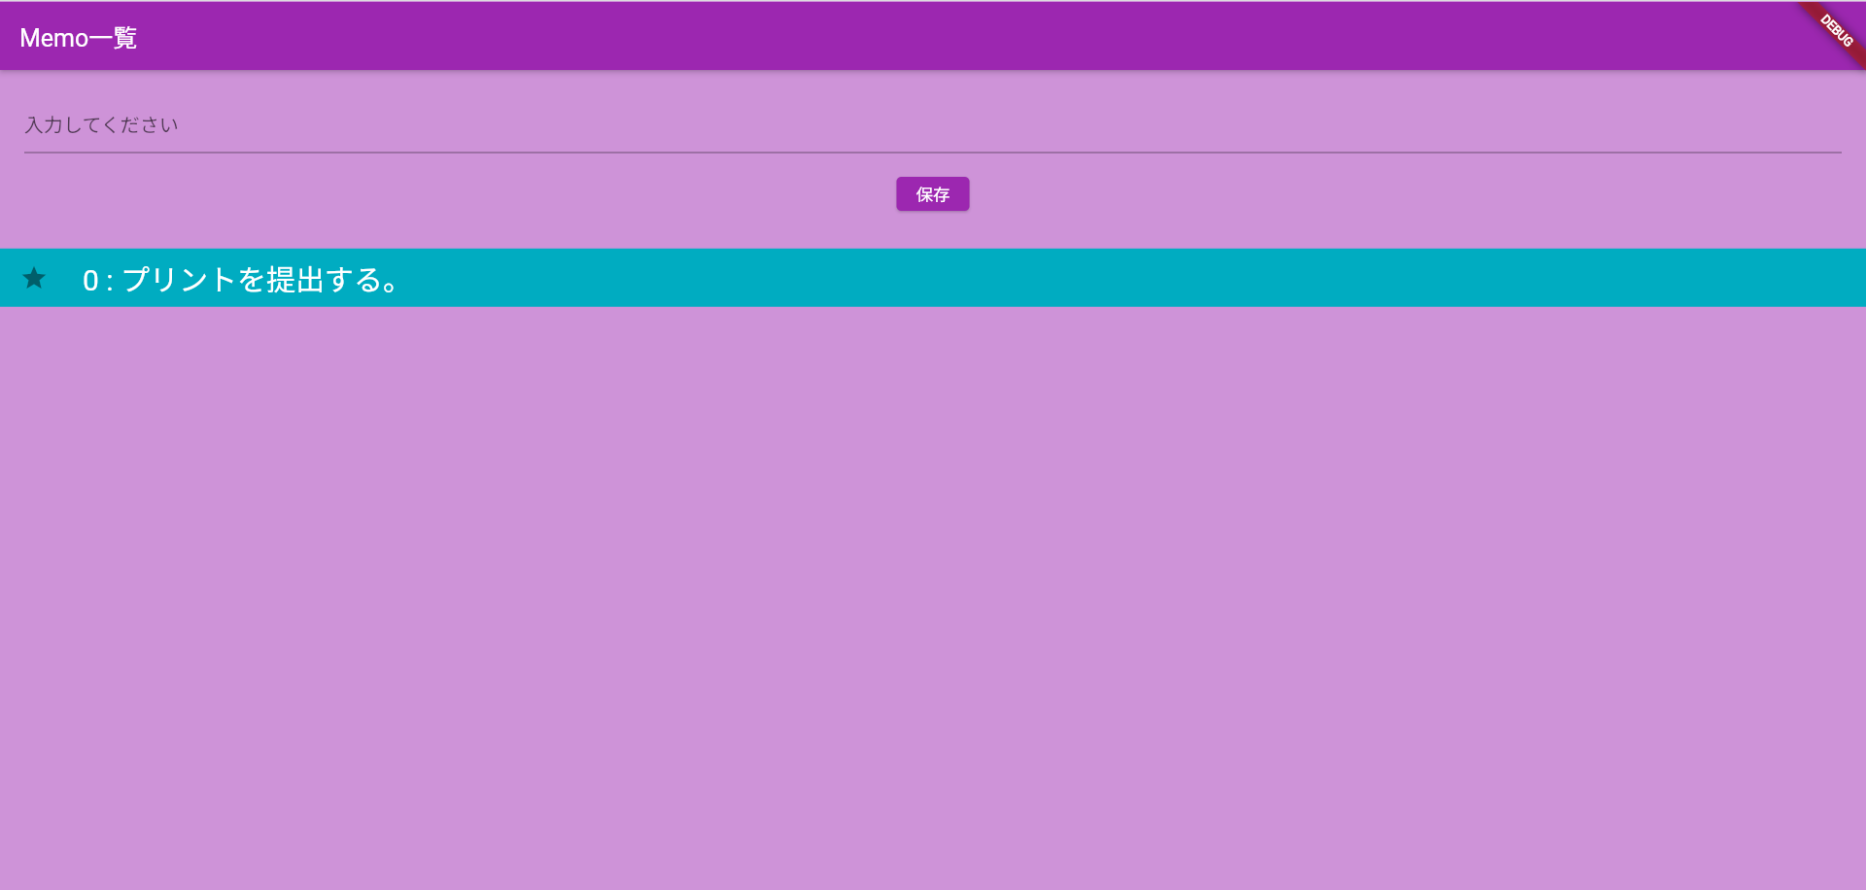
保存ボタンを押すと下の欄にメモが保存されます。

Slide 9
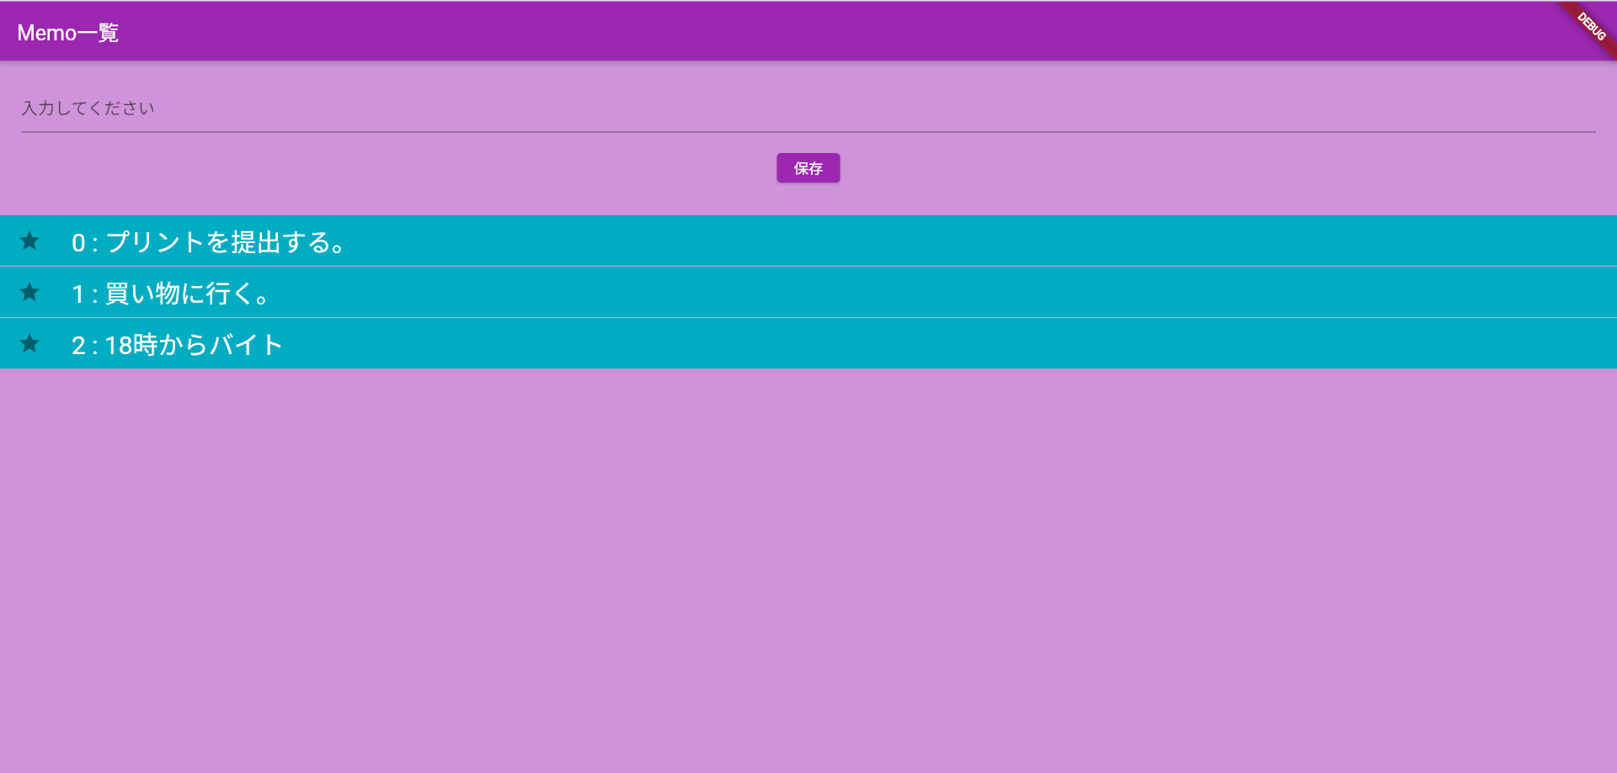
このように、メモを順次
追加していくことが出来ます。

Slide 10
良かったところ
・自分で考えていた、シンプルかつ簡単に使えるメモアプリを作ることができた。
・数がわかりやすいように数字を表示させることができた。
・色やボタンを工夫できた。

Slide 11
反省点
・メモを保存することはできたが、メモを消すという機能をつけることが出来なかった。
・良くも悪くも簡単でシンプルすぎるアプリになってしまった。
・もっと使いやすくできる機能をつけたかった。

Slide 12
感想
最初にflutterでアプリを作ると言われた時に、今までアプリを作ったことがなかったのでちゃんと作れるか不安だった。
しかし簡単なアプリにはなってしまったけど初めてアプリを作ることが出来て良かった。
flutterやdartなど初めて使うものばかりだったがなんとなく、ある程度は理解出来たと思うし、意外と楽しかった。

Slide 13
以上でプレゼンを終わります。
ありがとうございました。

